Slide 3
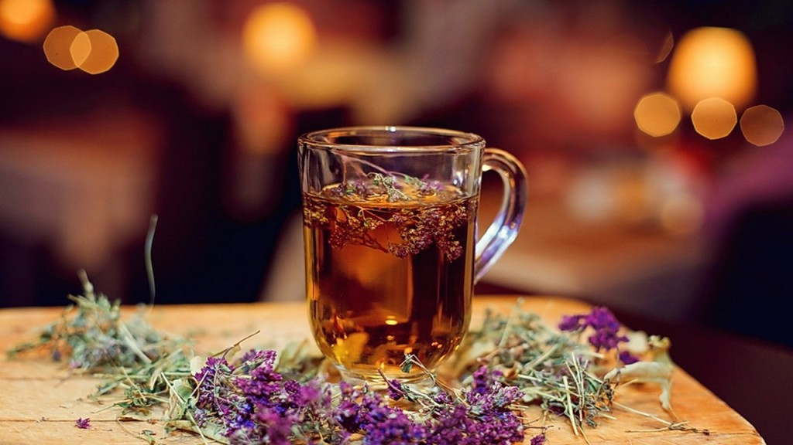
Чай с чабрецом
Чабрец известен в восточной медицине как трава тимьян. Виды тимьяна относятся к эфиромасличным растениям, в которых имеется большое содержание фенольных соединений. Множество столетий чай с чабрецом входит в «книгу рецептов» лучших мировых целителей.

Slide 4
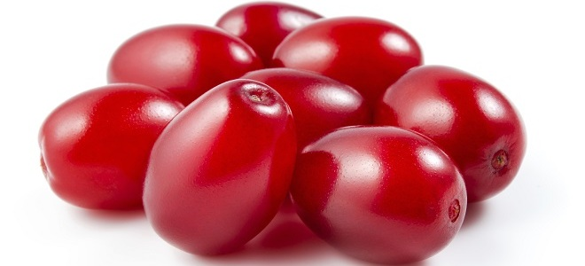
Варенье из кизила
Итак, в чем же заключается польза варенья из кизила:
Противовоспалительное и очищающие для организма действие.
Повышение иммунитета, укрепляющие и тонизирующие свойства.
Регулярное употребление способствует защите от инфекционных простудных болезней.
Оказывает положительное действие при сердечно-сосудистых заболеваниях, расстройством желудка и кишечника.
Очищает бронхи.
Жаропонижающий эффект.

Slide 5
Чай с ромашкой

Slide 6
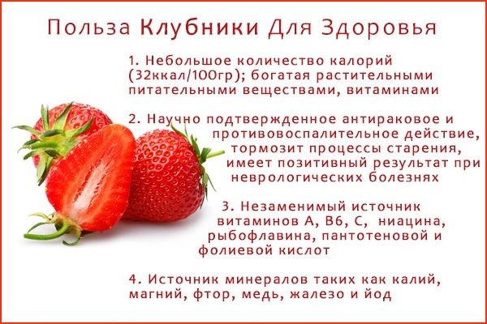
Клубничное варенье

Slide 7
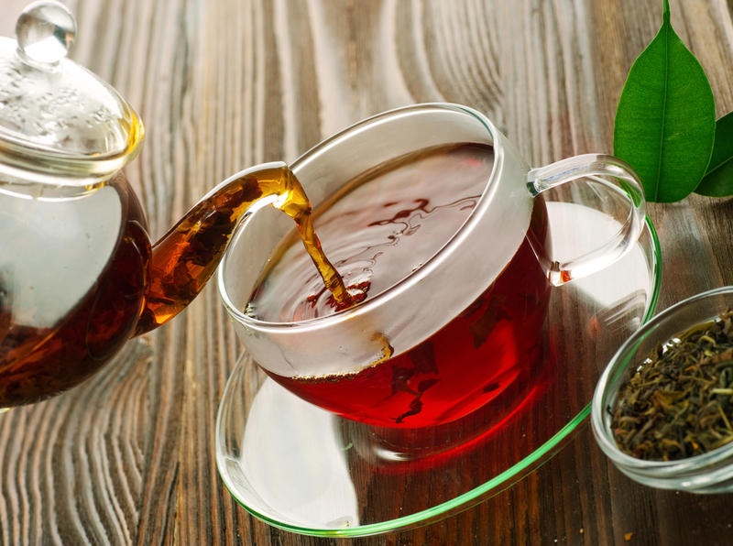
Чай «смесь трав(черника,мать-и-мачеха,зверобой,малина,липа)»
Травы, входящие в состав данного чая:
Снимают воспалительные процессы;
помогают вывести мокроту;
смягчают кашель;
снимают спазмы;
Успешное лечение заболеваний желудочно-кишечного тракта (колиты, гастриты)
Снятие нервного возбуждения – действует на нервную систему как успокоительное средство
Эффективная профилактика сердечно-сосудистых заболеваний (укрепляет сердечную мышцу)

Slide 8
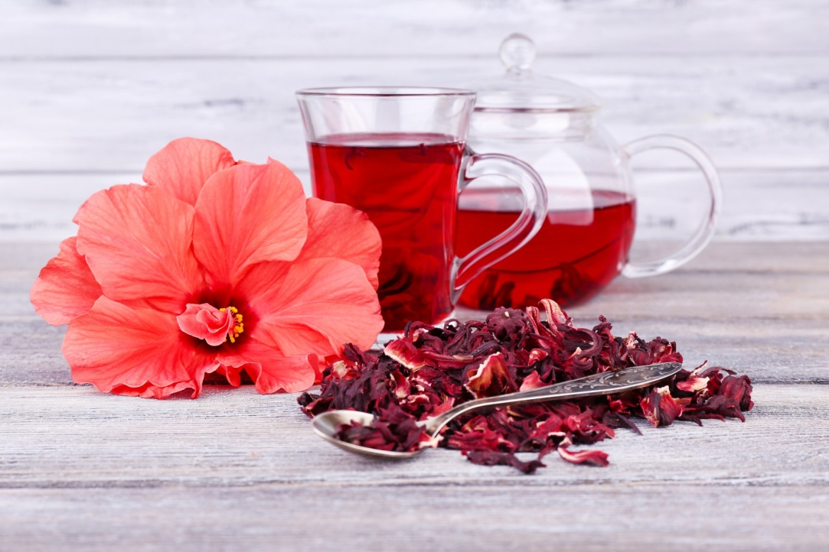
Чай Каркаде
Напиток обладает многими удивительными качествами, является средством от различных болезней. В его состав входят полезные вещества:< Содержание в каркаде органических веществ, большого количества витаминов и кислот, необходимых человеку, делает его полезным для всех систем организма. Чай имеет составляющие, которые работают, как спазмолитики, жаропонижающие и мочегонные средства. Антиоксиданты растения концентрируют и выводят из организма огромное количество скопившихся вредных веществ, поэтому он хорошо помогает при различных отравлениях, в том числе алкогольных. Чай применяется и как противовоспалительное средство при кожных заболеваниях, таких как фурункулёз, экземы, долго незаживающие раны и даже злокачественные образования. Его не только принимают внутрь, но используют для примочек и компрессов.

Slide 9
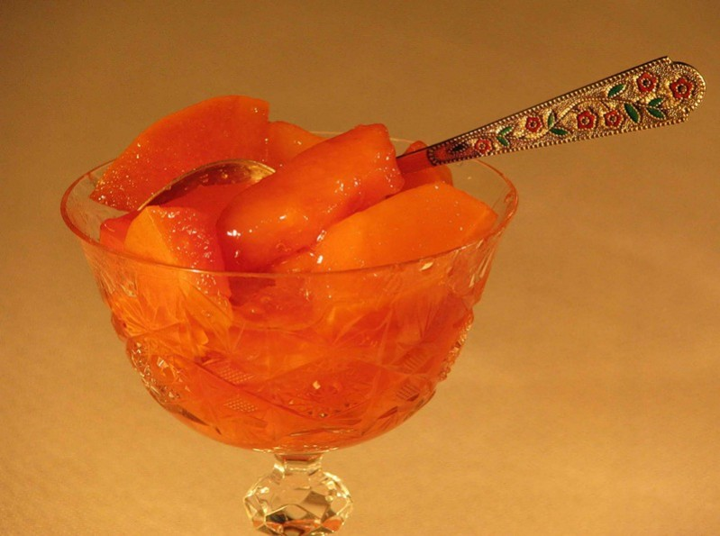
Айвовое варенье
Варенье из айвы полностью сохраняет полезные свойства фрукта. Это главная особенность, ставшая незаменимой при выборе заготовок на зиму. Причем в свежем виде потреблять плоды не совсем приятно, что и стало окончательным фактором при решении многих людей в пользу варки варенья. Оно обладает богатым набором полезных веществ, большая часть которых остается незаменимыми для человека. Какие же полезные вещества должны заинтересовать людей в варенье? - Пептидные соединения; • Лимонная, тартроновая, яблочная и винная кислота; • Эфирные масла; • Фруктоза; • Железо, калий, медь, кальций и фосфор, селен и натрий; • Титан; • Бор; • Витамины В1, В2, В6, РР, Е, С, P и А.

Slide 10
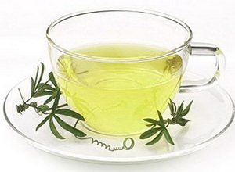
Зеленый чай
Полезность зелёного чая известна с давних пор. Причем этот факт признан не только народными лекарями, но и официальными учреждениями. Самые маститые фармацевтические компании наряду с производителями косметики используют в своих продуктах это уникальное, чудодейственное растение..
Испытайте сами действие этого чудесного продукта – умывайтесь утром и перед сном свежезаваренным напитком, вы почувствуете улучшение тонуса кожи. Очень полезно протирать шею и область лица кусочками замороженного зелёного чая. Повторяйте эту процедуру регулярно, и вам будет обеспечено бодрое и жизнерадостное настроение. Зеленый чай поможет избавиться от нездоровых высыпаний на вашей коже, а также от других подобных отрицательных симптомов на лице и теле.

Slide 11
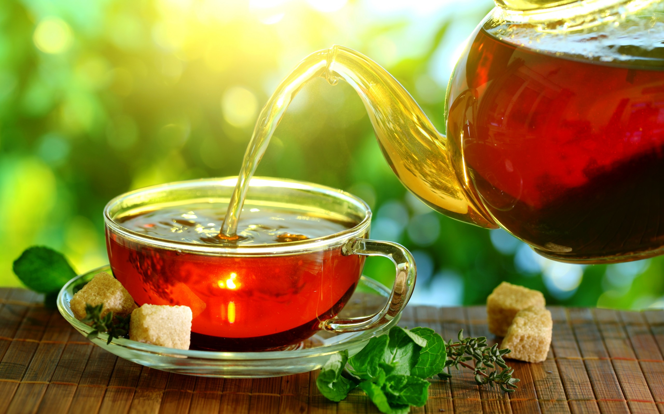
Приятного чаепития!

